Slide 1
Cultuur van het moderne
Eerste helft van de 20e eeuw

Slide 2
Modern?

Slide 3
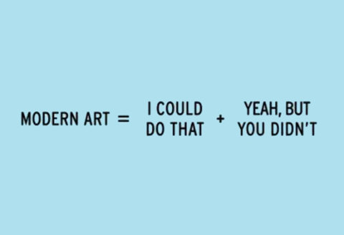
Moderne kunst →
Avantgarde- Kunst uit de eerste helft van de twintigste eeuw.

Slide 4
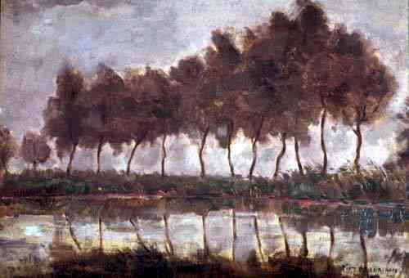
Wie is de kunstenaar?
In welk jaartal is het gemaakt?

Slide 5
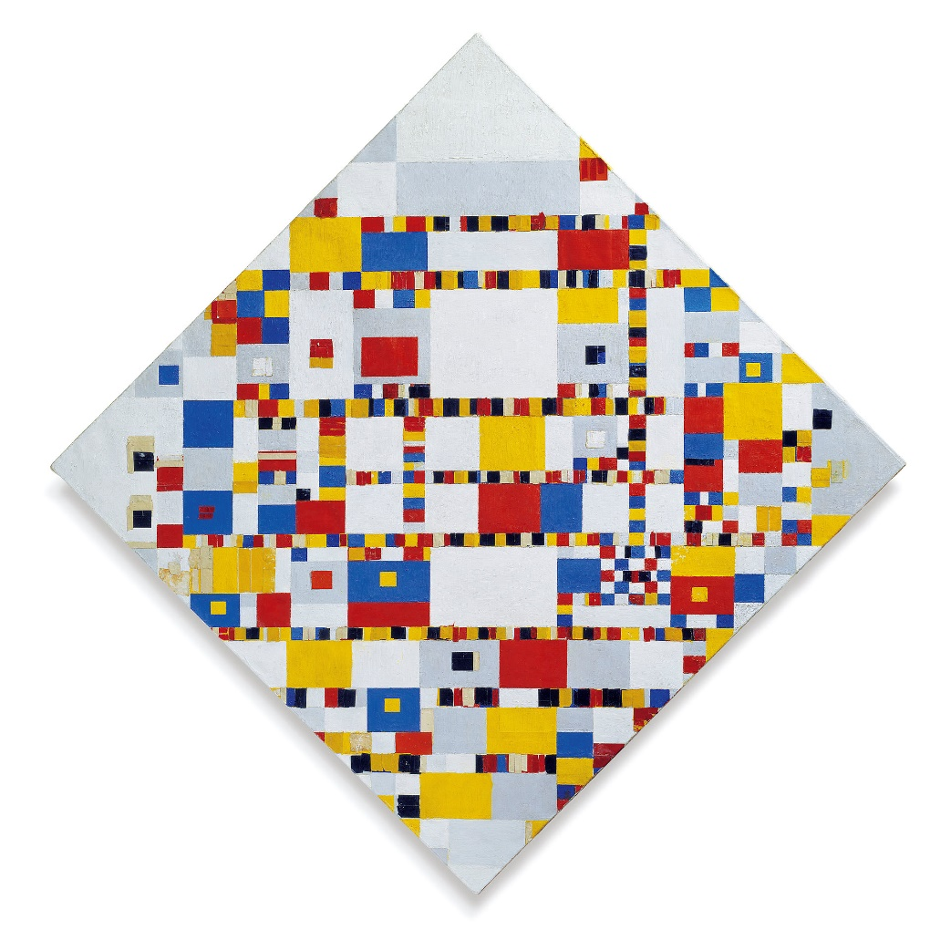
Wie is de kunstenaar?
In welk jaartal is het gemaakt?

Slide 6
Spiegel aan scherven
Welke gebeurtenissen en ontwikkelen hebben invloed gehad op de avant-garde kunstenaars uit de eerste helft van de 20e eeuw?

Slide 7
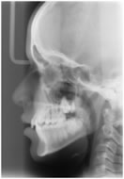
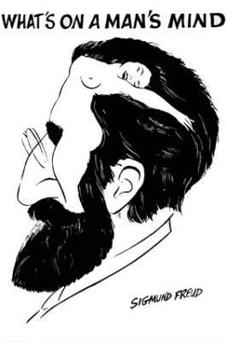
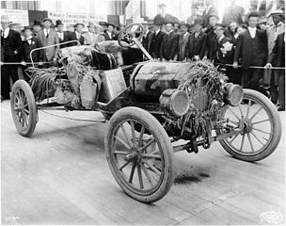
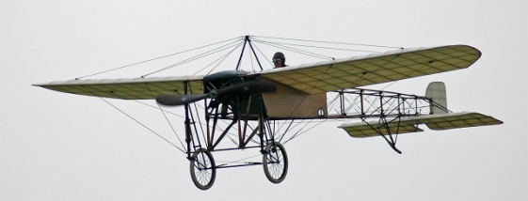
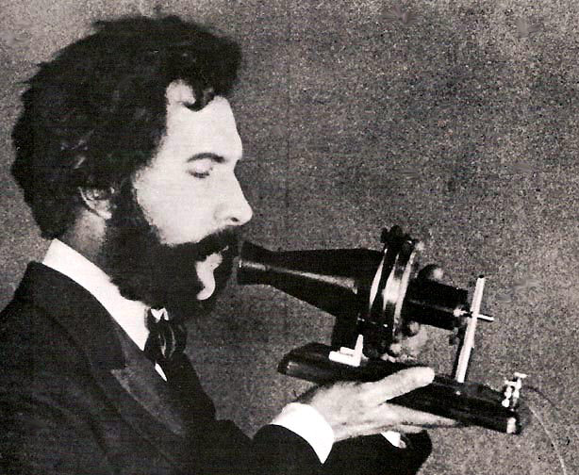
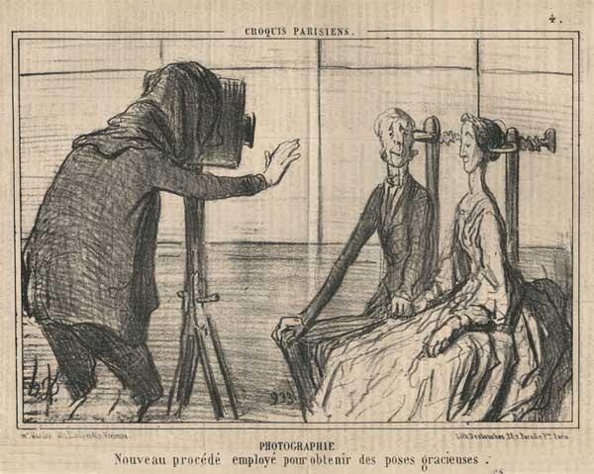
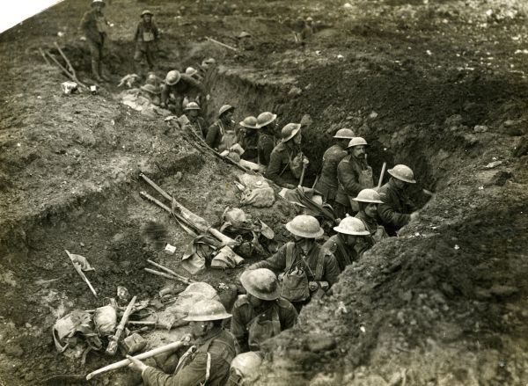

Slide 8
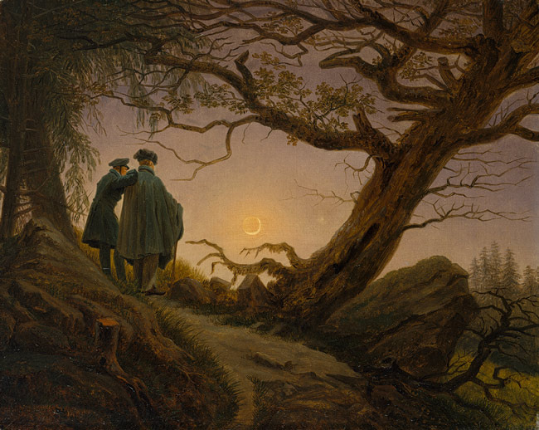
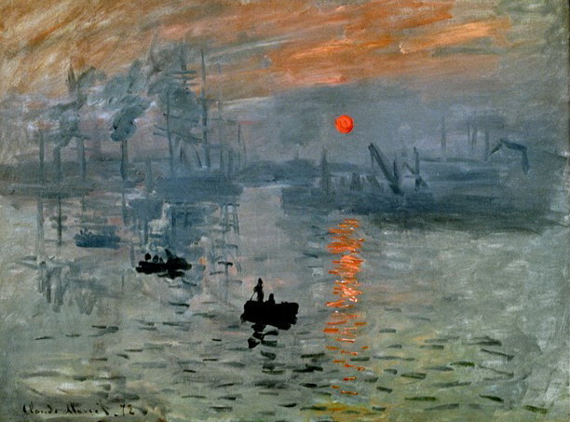
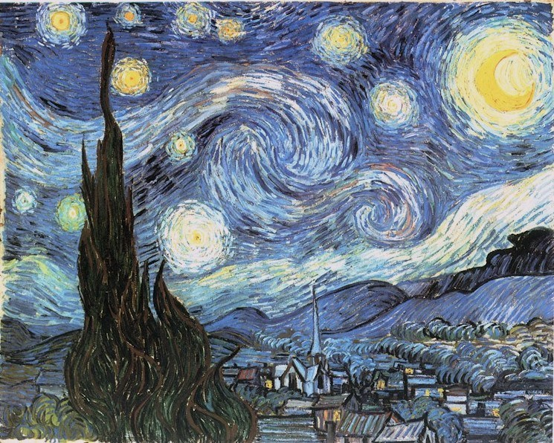
Kunst en gevoel
Expressie → uitdrukken
Romantiek
Grootse meeslepende thema’s (extern)
Impressionisme
Registratie van de waarneming
Vincent van Gogh
Post-impressionist
Wil gevoel overdragen

Slide 9
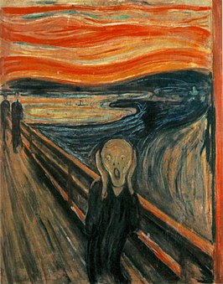
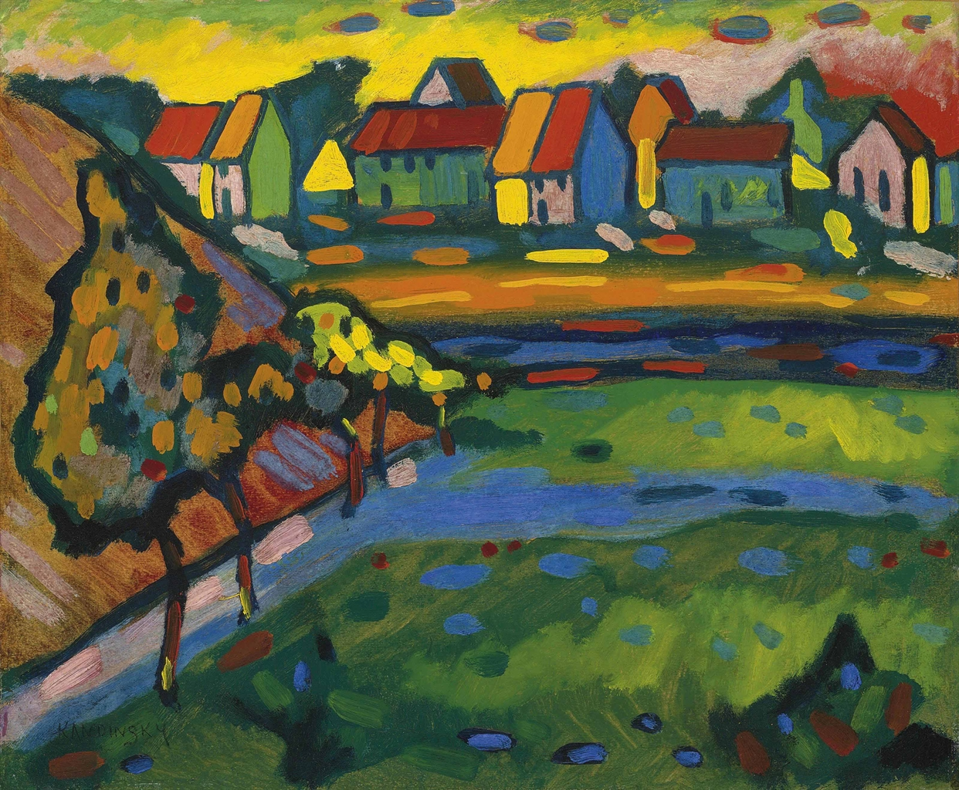
Kunst en gevoel
Welke kenmerken denk je dat er horen bij het expressionisme als stroming?

Slide 10
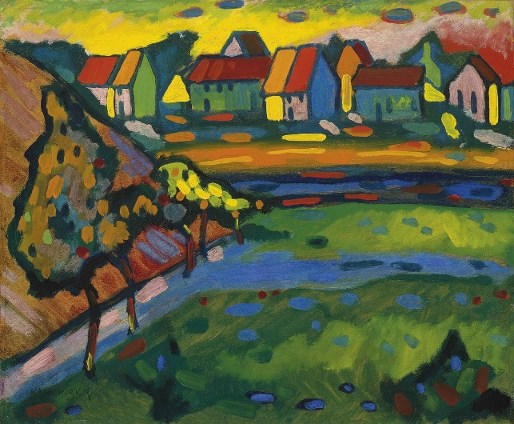
Kunst en gevoel
Welke kenmerken denk je dat er horen bij het expressionisme als stroming?
Niet streven naar het weergeven van de werkelijkheid.
De werkelijkheid wordt vervormd weergegeven, aangepast aan het gevoel.
Bestaande academische regels worden over boord gegooid, men haalt inspiratie uit kindertekeningen, natuurvolkeren en volkskunst, alles wat “eerlijk en direct” is.
Positief expressionisme → levenslust en oerdrift.
Negatief expressionisme → angsten, nachtmerries, etc.

Slide 11
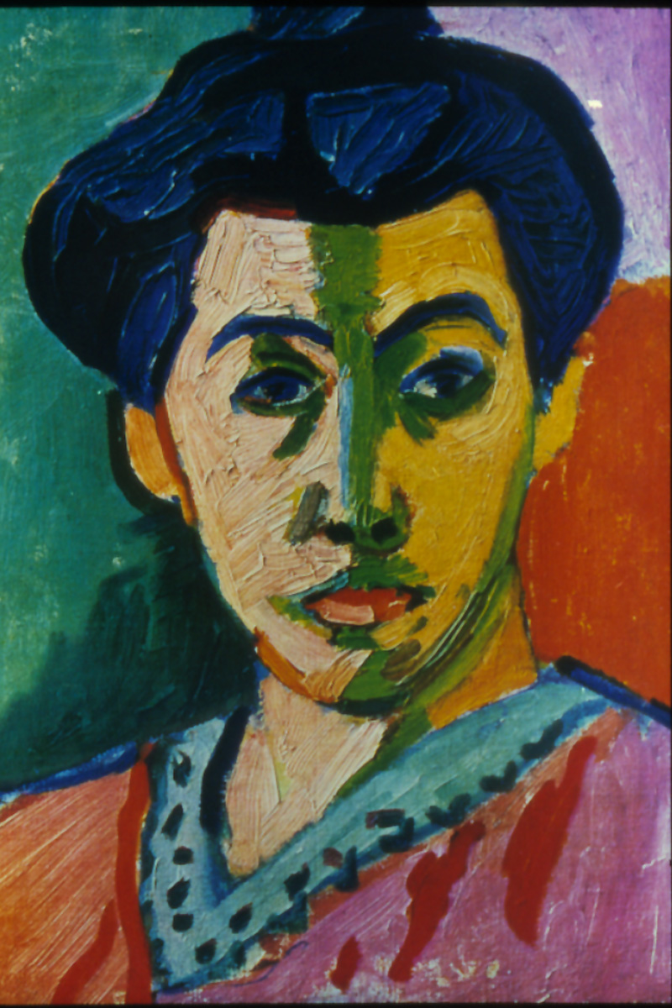
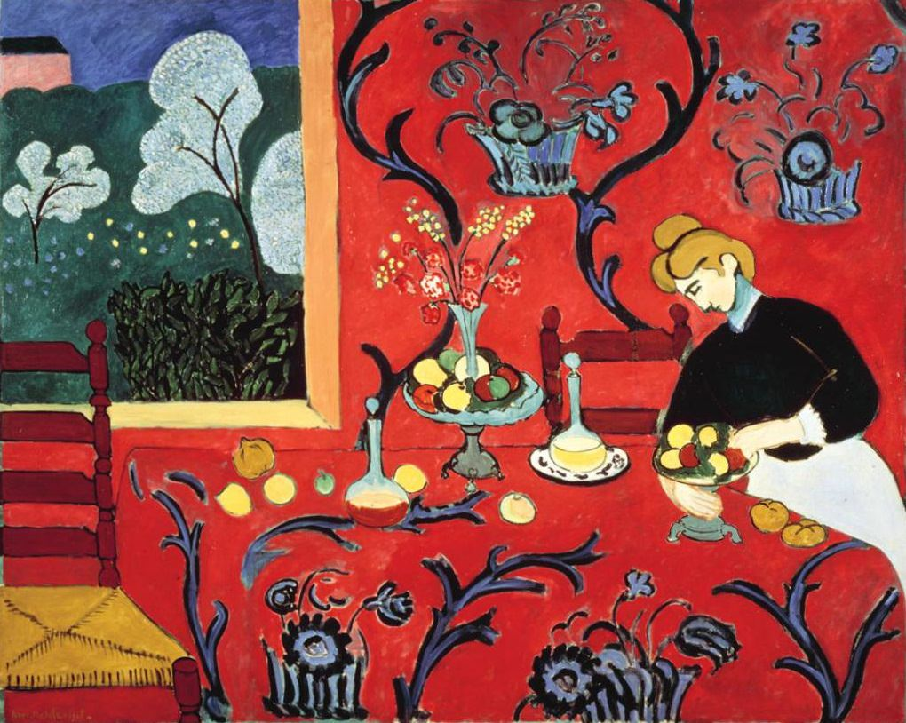
Kunst en gevoel
Henri Matisse
Één van de Fauvisten/les Fauves, kunstenaarsgroep 1905

Slide 12
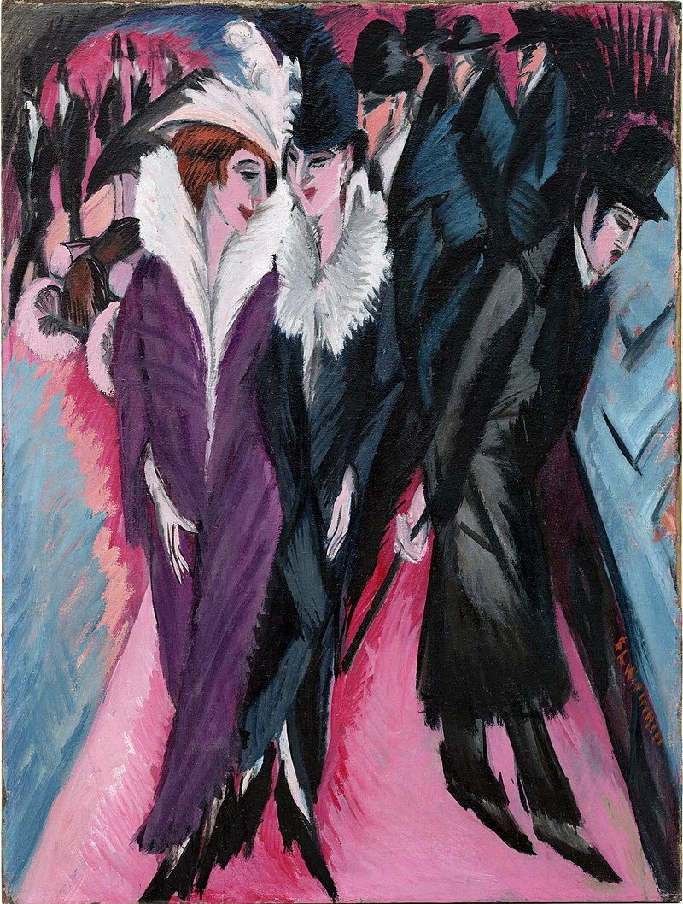
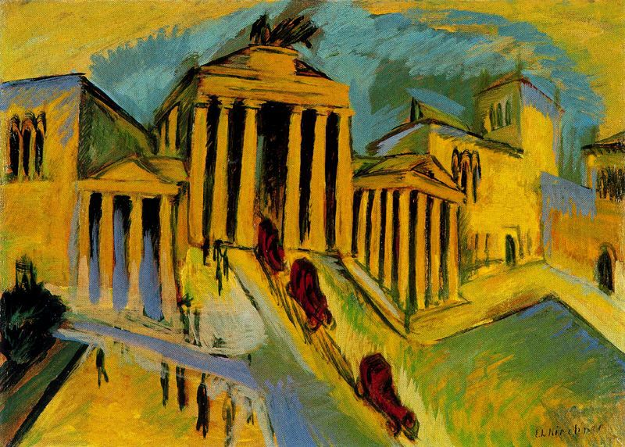
Kunst en gevoel
Brandenburger Tor, 1915
Ernst Ludwig Kirchner
Één van de kunstaanrsgroep Die Brucke (1905), vier autodidacten.
Straat, Berlijn (1913)

Slide 13
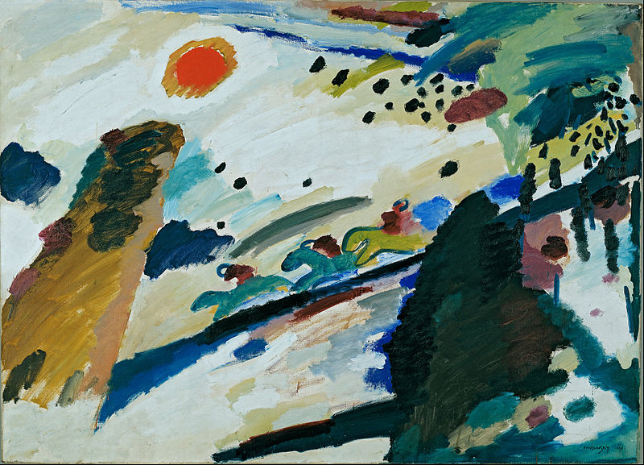
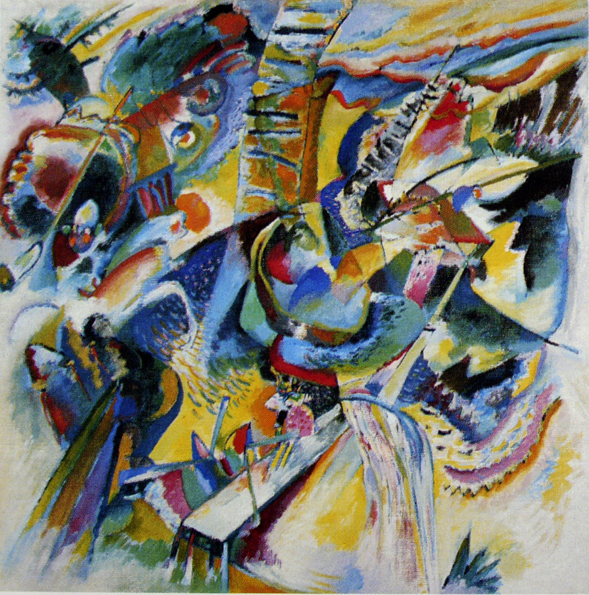
Kunst en gevoel
Op zoek naar abstractie.
Voorwerpen, leiden af van waar het werkelijk omgaat →
Wassily Kandinsky
Der Blaue reiter
Vriendschap met Schönberg

Slide 14
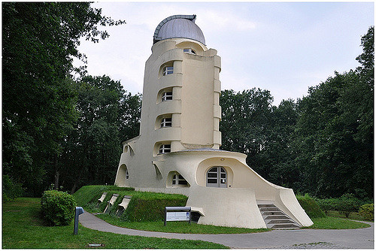
Kunst en gevoel
Waarom is expressionisme en bouwkunst een moeilijke combinatie (aan het begin van de 20e eeuw)?
Hoe denk je dat deze toren gemaakt is?
Einstein toren, Potsdam, 1920-21
Erich Mendelsohn

Slide 15
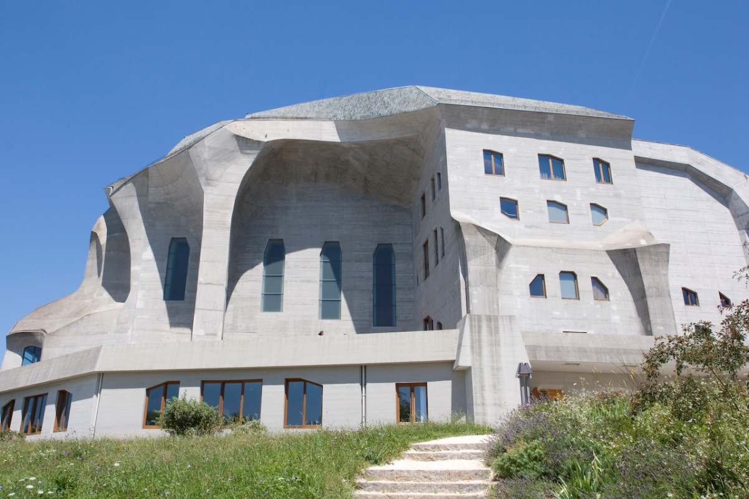
Kunst en gevoel
Het 2e Goetheanum, 1928
Antroposoof

Slide 16
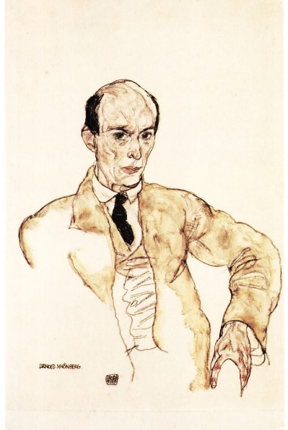
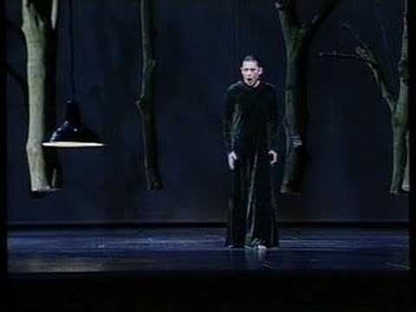
Kunst en gevoel
Arnold Schönberg . ‘Kunst behoort tot het onderbewuste, het instinctieve’.
Hij breekt met de regels van de klassieke harmonieleer .
Polytonale muziek → gebruik van meerdere toonsoorten door elkaar.
Atonale muziek → muziek zonder hoofd toonsoort.

Slide 17
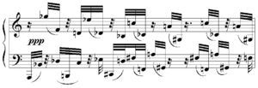
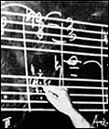
Kunst en gevoel
twaalftoonsysteem. 1923
Schonberg gebruikt de chromatische toonlader (ook de halve tonen worden gebruikt). De componist bepaalt zelf hoe hij de twaalf tonen rangschikt en elke toon mag pas weer gebruikt worden als de hele reeks is afgewerkt.

Slide 18
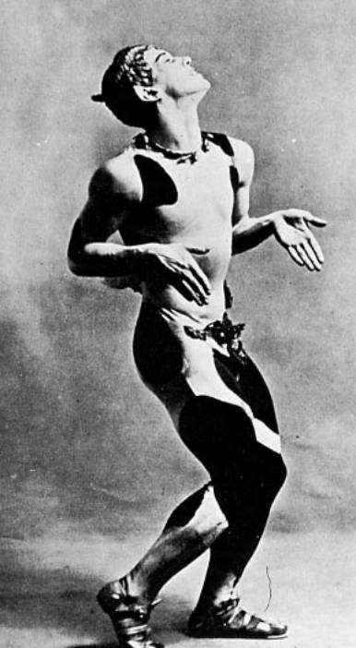
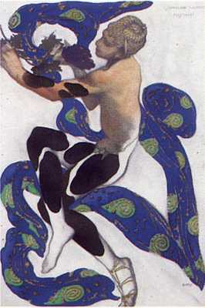
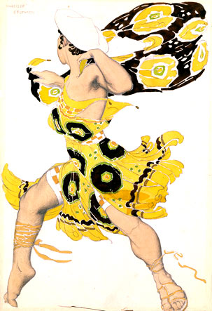
Kunst en gevoel
Le ballet Russes
Diaghilev (leider gezelschap)
Vaslav Nijinski ‘hij spring zo hoog dat zelfs de vogels jaloers zijn’. Léon Bakst (kostuumontwerp)
Igor Stravinsky (componist)
Vaslav Nijinsky
Kostuum voor een Faune
Kostuum voor Narcissus

Slide 19
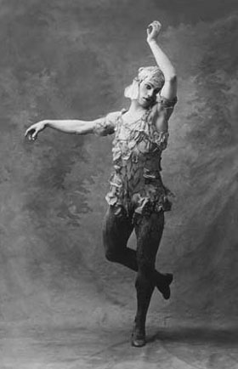
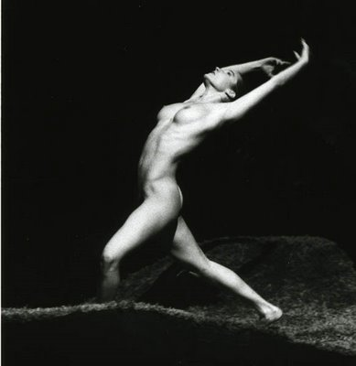
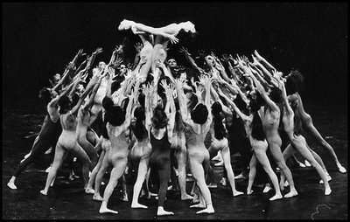
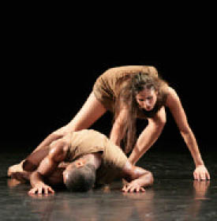
Kunst en gevoel
Russchische traditie, de lente te vieren.
Stravinsky vertolkt het geweld door een ingewikkelde opeenstapeling van akkoorden, een uitbarsting van klanken en onregelmatige ritmische structuren
Dans: blootsvoets stampvoeten, zwaartekracht wint van gewichtloosheid: lichamen storten zich ter aarde.

Slide 20
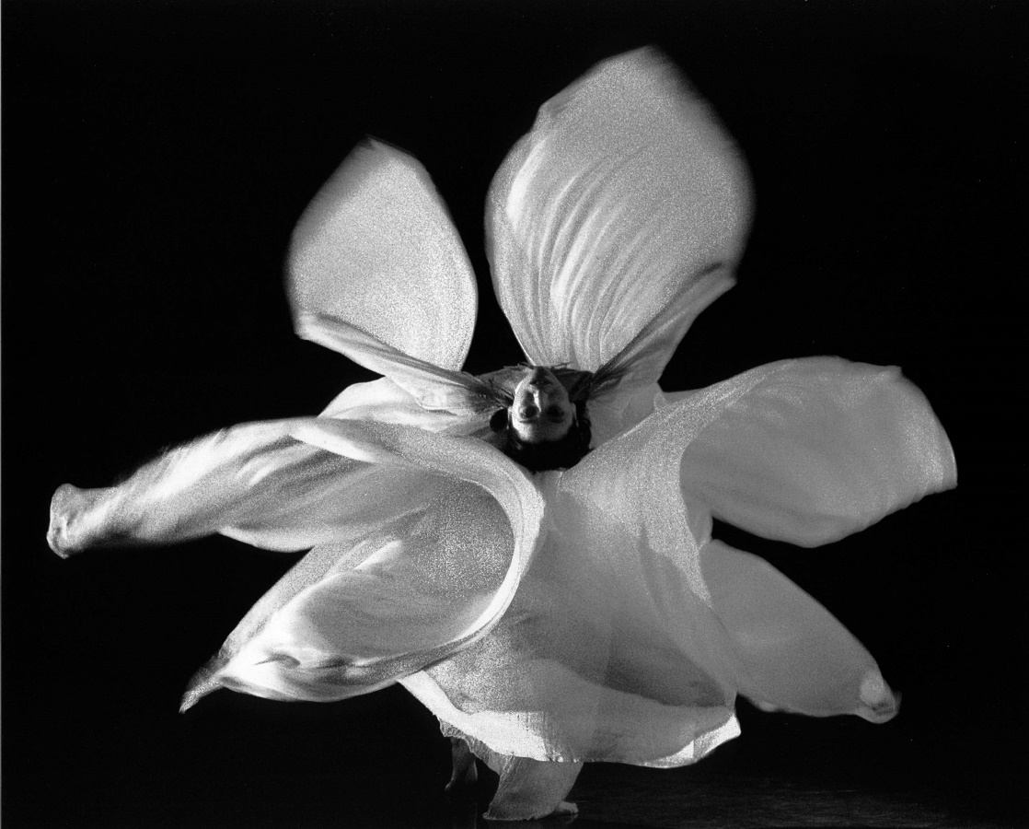
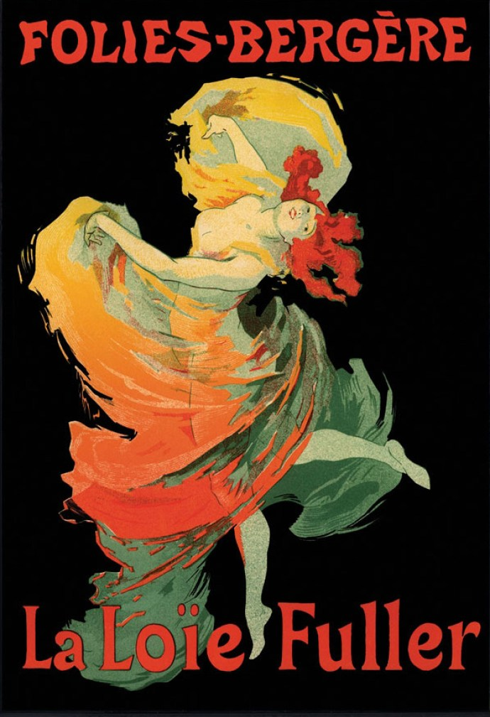
Kunst en gevoel
Naast de Sacre, zijn er meer ontwikkelingen geweest binnen de dans.
Loïe Fuller (1862-1928) , is één van de eerste die de klassieke regels over boord gooit.

Slide 21
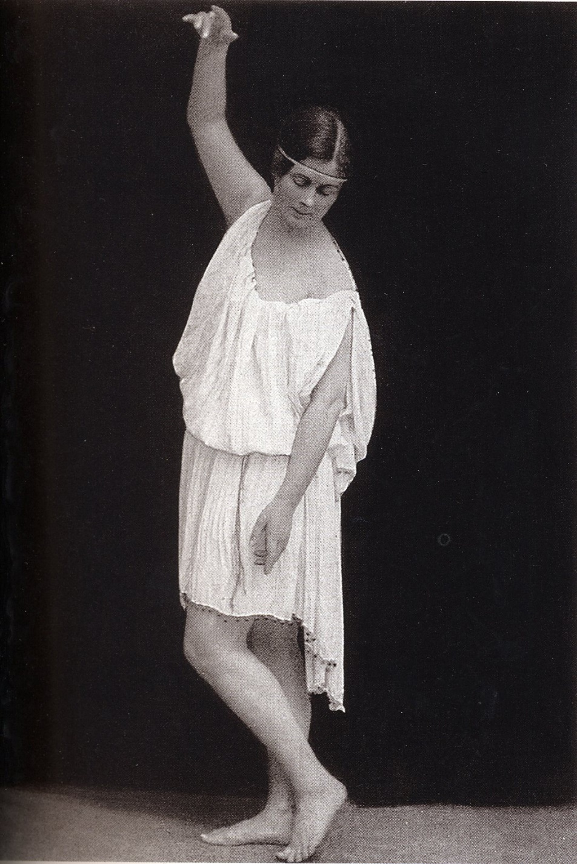
Kunst en gevoel
Isadora Duncan (1878-1927)
Duncan is geïnteresseerd in de Griekse cultuur en laat zich daar door inspireren.
Natuurlijke bewegingen →
Lopen, rennen en springen

Slide 22
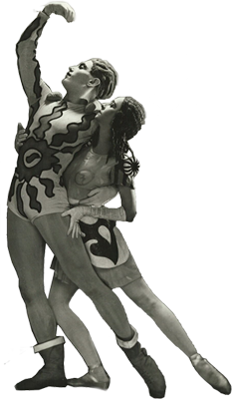
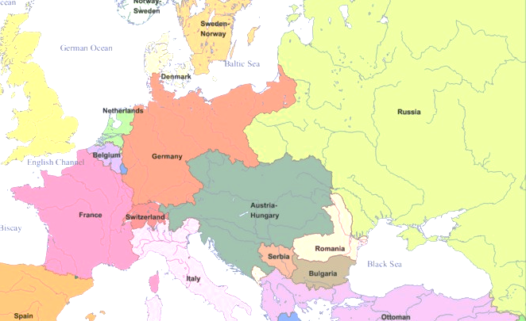
Kunst en gevoel
De komst van de Russische dansers naar Europa, zorgen voor vernieuwing.

Slide 23
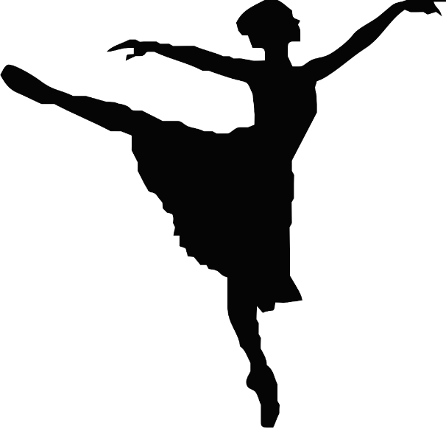
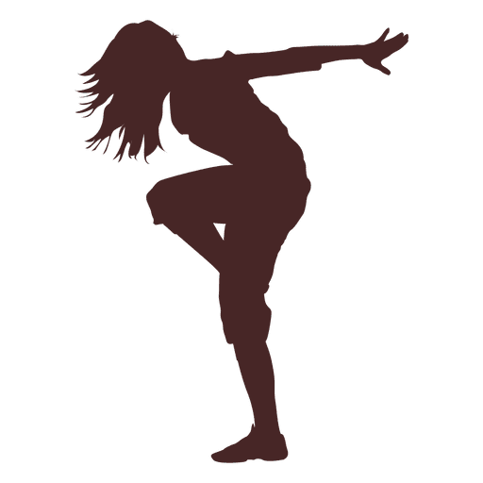
Kunst en gevoel
Dans
Niet (per se) verhalend
Geen voorgeschreven kleding
Staat alle bewegingen toe
Meer gericht op de aarde, niet verticaal gericht.
Spanning-ontspanning
Klassiek ballet
Verhalend
Klassieke posities
Realistische decors
Verticaal gericht
Spitzen
Tu-tu’s
→ Zweven, gewichtloosheid

Slide 24
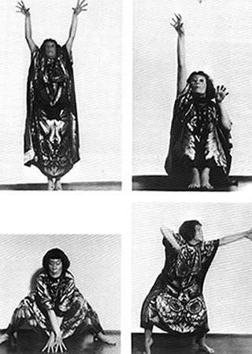
Kunst en gevoel
Mary Wigman 1886-1973
Ausdrucktanz
Expressionistische dans
Angst, wraak, verdriet → negatieve gevoelens

Slide 25
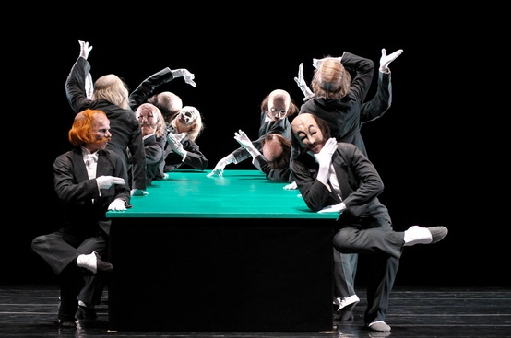
Kunst en gevoel
Kurt Jooss (1901-1977)
Leerling van Mary Wigman
Combineert ausdrucktanz met ballet
De groene tafel →
Aanklacht tegen oorlog
Inspiratie: middeleeuwse dodendans
Kritiek op de Duitse politiek

Slide 26
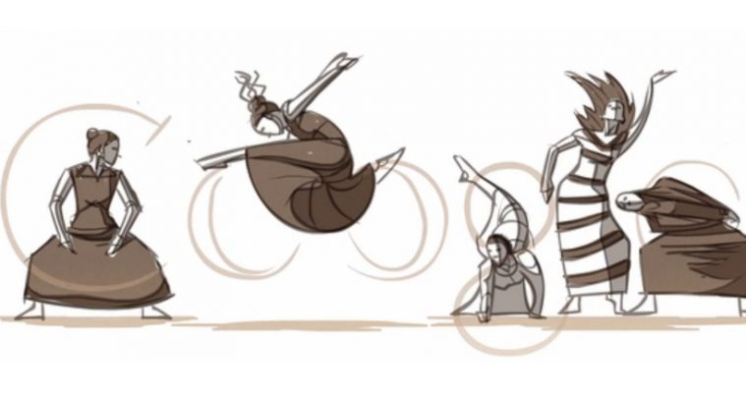
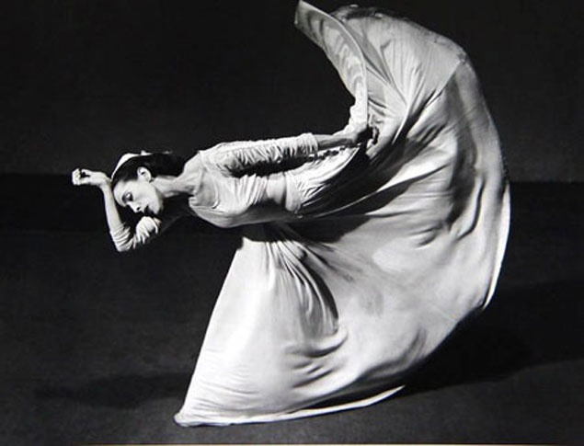
Kunst en gevoel
Martha Graham (1894-1991)
Graham dans
Afgeleid van de ausdrucktanz
Contraction & release → vanuit het middenrif
Blote voeten, aards, lichamelijk.
Expressionistisch

Slide 27
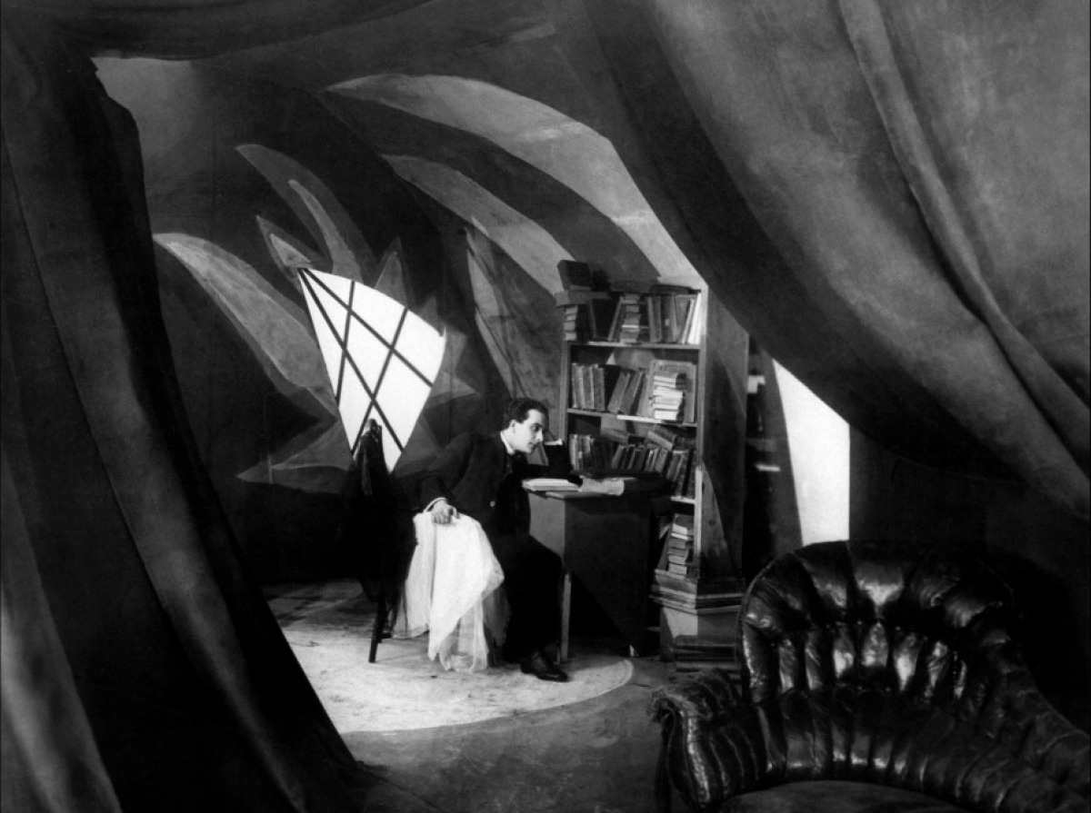
Kunst en gevoel
De eerste expressionistische film
Das cabinet des Dr. Caligari 1919
Robert Wiene
Kenmerken:
Vreemde camera standpunten (veel kikvors of vogelvlucht).
Donkere scènes, belicht vanuit een vreemde hoek.
Bizarre en/of symbolische decors
Expressieve gebaren.
- Groot contrast met slapstick (VS)

Slide 28
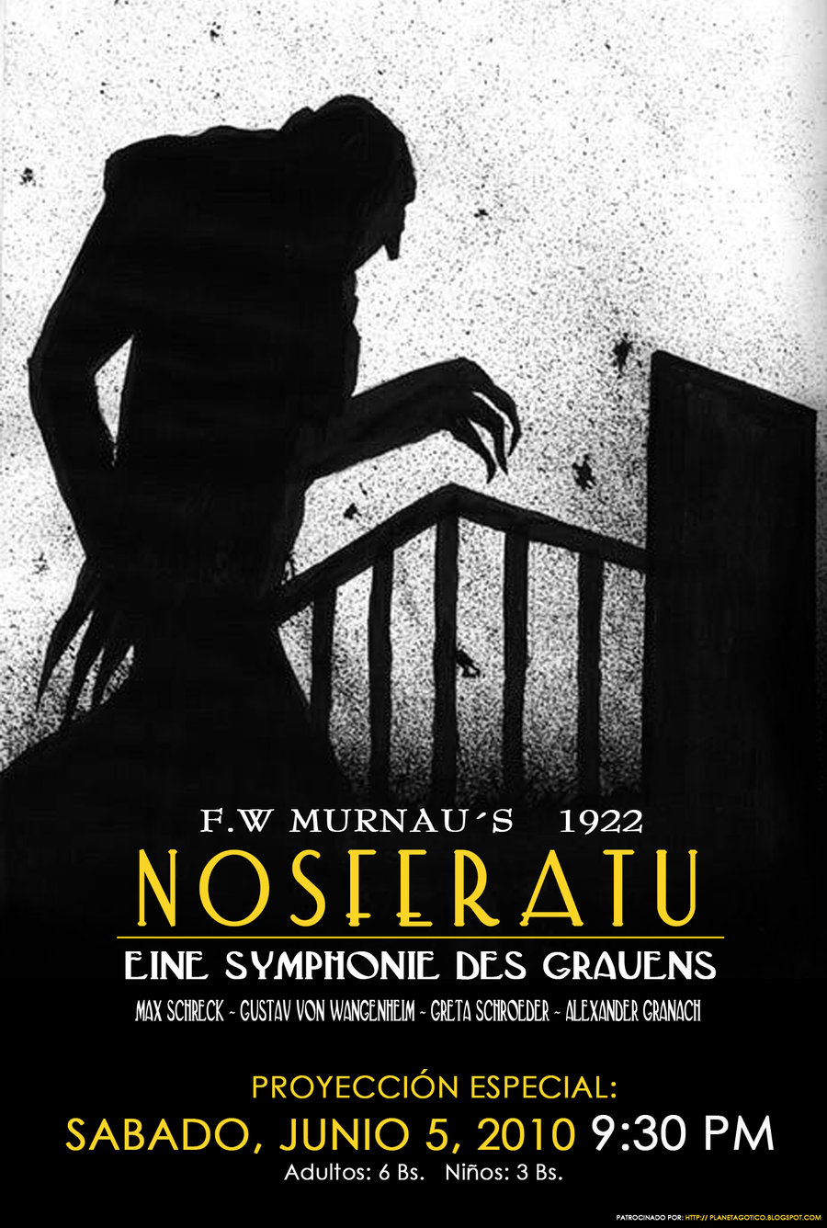
Kunst en gevoel
Nosferatu, eine symphonie des gravens
F.W. Murnau
Verfilming van de horrorroman Graaf Dracula

Slide 29
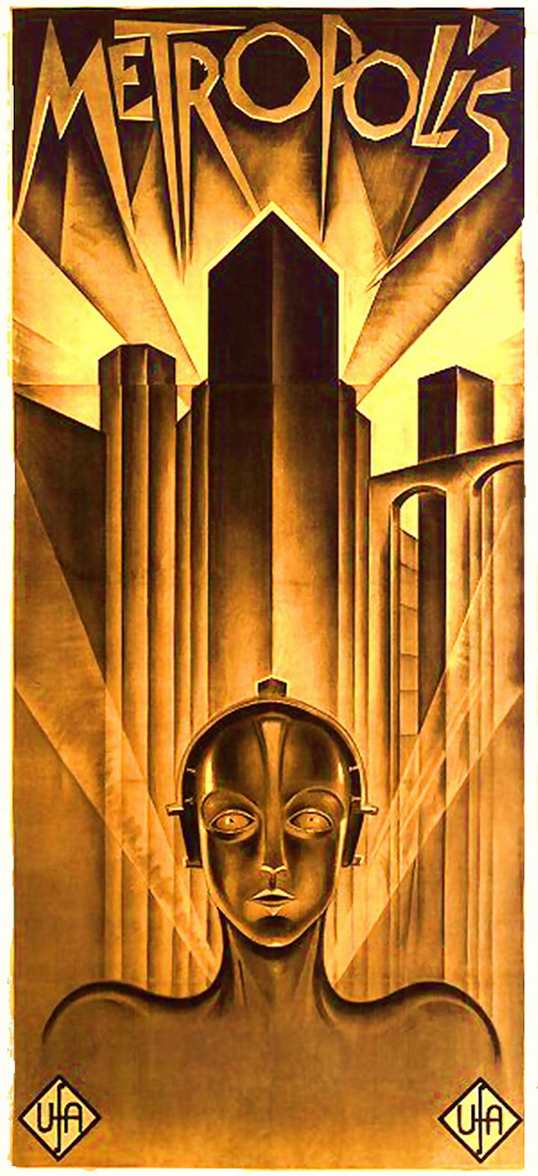
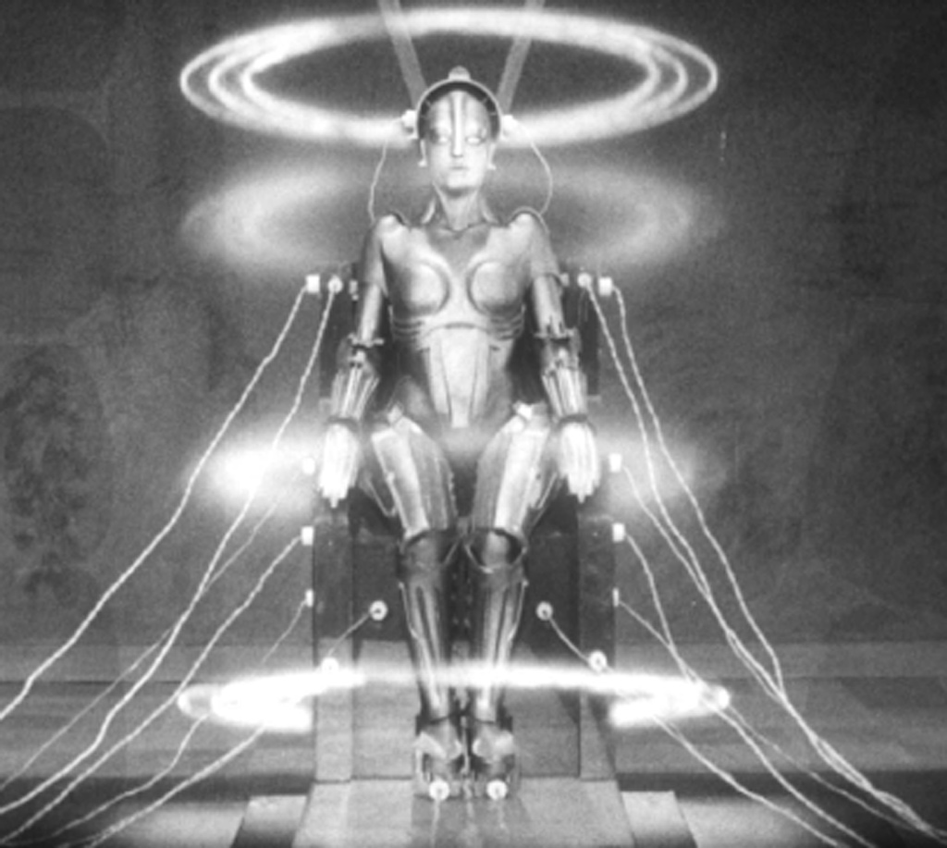
Kunst en gevoel
Metropolis
Fritz Lang

